Slide 1
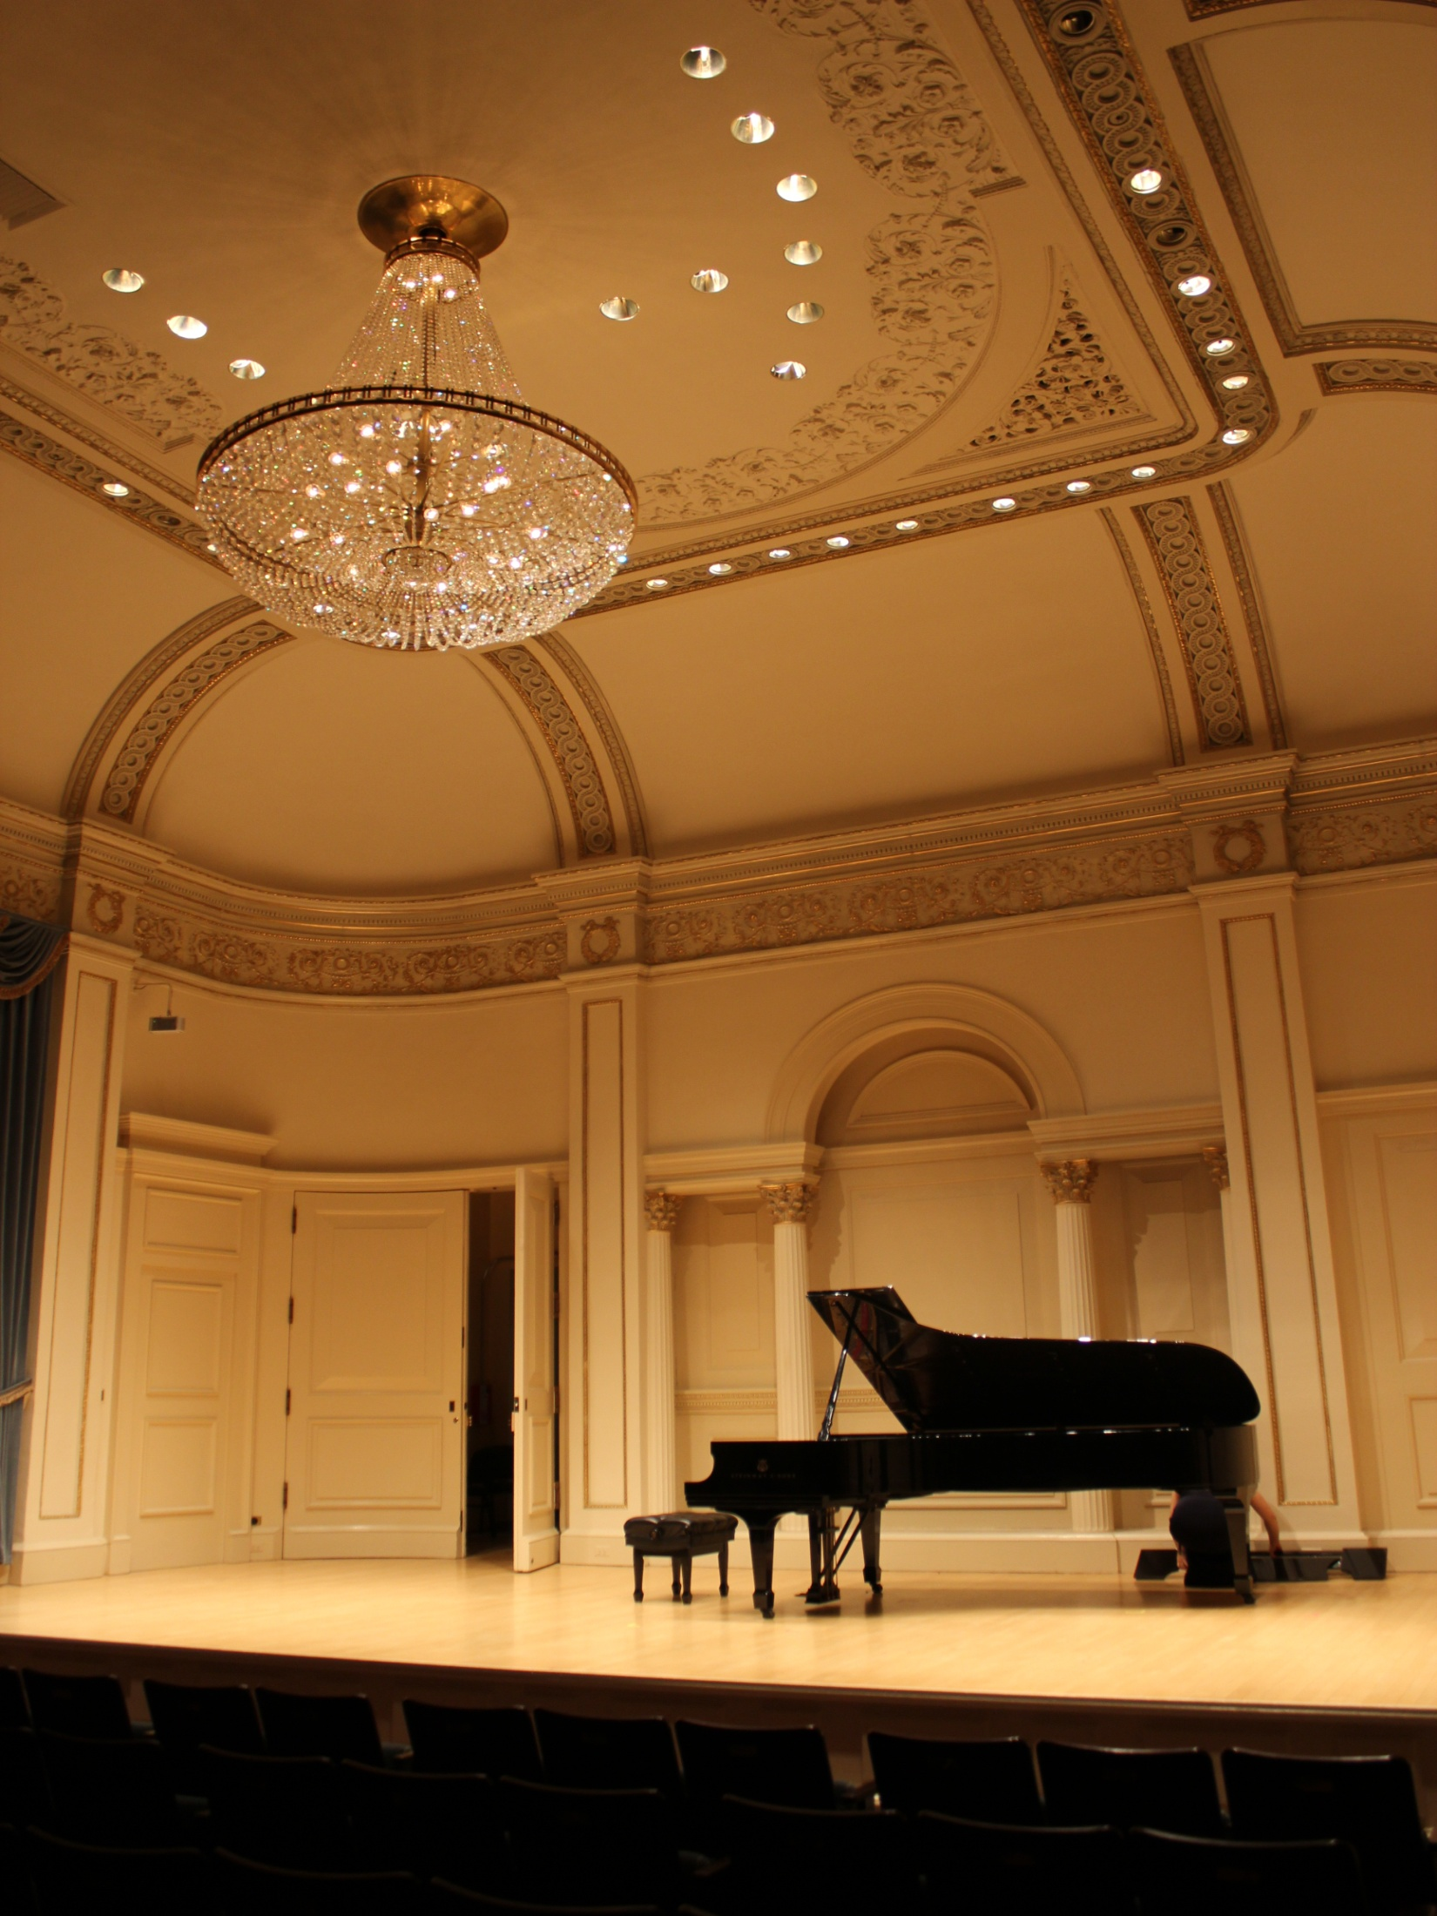
Master Class in New York
뉴욕음대교수마스터클래스
(The Juilliard/ Mannes/ Manhattan)
여러분들의 많은 관심과 사랑 속에 2011년부터 꾸준히 진행되어 온 MCNY(Masterclass in NY)을 통해 이미
2명의 참가자가 뉴욕음대 유학길에 올랐으며 이제 2012년 가을 기수인 10월 16일 출발하는 2기를 모집하
고자 합니다.
특별히 이번 기수에서는 줄리아드 음대 기악과장님이신 Feldman교수님을 만날 수 있는 기회를 희망하는 반
주자 여러분들과 Feldman 교수님의 앙상블 레슨을 받고자 하는 바이올린 전공자의 많은 신청 바랍니다.
Faculty Bio
Jonathan Feldman
줄리아드 음대 피아노반주과(Collaborative Piano), Chamber Music(기악앙상블) 과 교수
동 대학 졸업, 이자크 펄만, 미도리, 정경화 등 유수 연주자와 함께 연주활동을 해 온 Feldman 교수님은
뉴욕필 챔버앙상블 콘서트 정기 연주회에 매해 참여하고 계시며 전 세계를 무대로 연주와 후학 양성 중.
1989년부터 줄리아드 음대 교수, 1992년부터 기악과장으로 재직 중
Zenon Fishbein
아르헨티나 태생 미국인으로 13세에 데뷔.
많은 유수 연주자들, 단체들과 협연. 세계 무대, 특히 아시아,
그 중에서도 한국 학생들의 열정과 탤런트를 높이 사 후학 양성 중.
1963년부터 맨하탄 음대및 맨하탄 예비학교 피아노과 교수로 재직 중.
Ann Setzer
줄리아드 음대 석사, 뉴욕음대(스토니브룩) 박사, 줄리아드 콰르텟 멤버
현재 메네스 음대, 메네스 예비학교, 줄리아드 예비학교 바이올린과 교수 및 챔버 앙상블과 교수로 재직 중.
그의 제자들 중 다수가 국제 콩쿨에서 우수한 성적을 거두는 등 연주 못지 않은 교수법으로 정평이 나 있는 교수.
일 정 2012년 10월 16일~21일(5박 6일)
장 소 New York, NY, USA
내 역 Carnegie Hall 연주회 관람 및 관광, 음악대학 견학
음악대학(Manhattan, Mannes, Juilliard 교수 마스터클래스 (*왕복항공권 불포함)
신청자격 1) 예고 및 음대재학생 중 지도강사 및 교수 추천 받은 자
﻿ 2) 해외 여행 결격 사유 없는 자
모집파트 피아노 Solo 3~4명, 반주과 1~2명, 바이올린 1~2명 선착순!
신청방법 klaviorgel@gmail.com으로 이메일 접수(제목:MCNY_성명)
1) 신청서 : 한영성명, 현주소, 유무선전화번호, 학력, 간략한 프로필, 지도교수명, 참가신청곡명을 포함한 자유형식으로 A4 한장 이내
2) 참가곡 : 25분 이내의 시대가 다른 1~2곡
신청마감 선착순 마감 / 결과 개별 통보
접수/문의 GNTMusic (klaviorgel@gmail.com)/ 070-8158-1928

